Slide 1
KONJUNKTURINSTITUTET
6 augusti 2018
Uppdaterad konjunkturbild, augusti 2018
Ylva Hedén Westerdahl

Slide 2
Sammanfattning
Överraskande stark BNP-tillväxt ger inte större budgetutrymme
Högkonjunkturen kvar på hög nivå
Nedgången i arbetslösheten stannar av på lite drygt 6 procent
KPIF-inflationen stabiliseras kring 2 procent
Mindre höjning av reporäntan i december
Utrymme för ofinansierade reformer 2019-2022 på i genomsnitt 25-30 mdkr per år. Motsvarar bibehållen personaltäthet i vård, skola och omsorg

Slide 3
Överraskande stark BNP-tillväxt 2a kvartalet
Barometerindikatorn och BNP, index medelvärde=100, månadsvärden respektive procentuell förändring, säsongsrensade kvartalsvärden
Källor: SCB och Konjunktur­institutet.

Slide 4
Stark tillväxt i konsumtionen trots mindre optimistiska hushåll
Hushållens förtroendeindikator och hushållens konsumtion, index medelvärde=100, månadsvärden respektive procentuell förändring, säsongsrensade kvartalsvärden
Källor: SCB och Konjunktur­institutet.

Slide 5
Bostadsinvesteringarna sjönk inte som förväntat
Procentuell förändring, säsongsrensade kvartalsvärden
Källor: SCB och Konjunktur­institutet.

Slide 6
Positiva förtroendeindikatorer för USA, euroområdet och Storbritannien
Tillverkningsindustrin, index medelvärde=100, månadsvärden
Källor: Institute for Supply Management, Europeiska kommissionen och Macrobond.

Slide 7
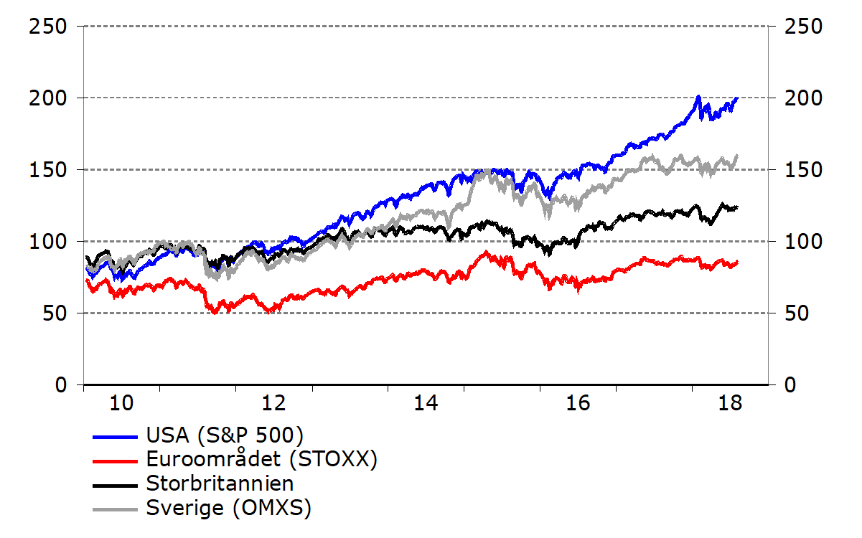
Stabil börsutveckling i omvärlden och Sverige
Index 2006-12-29=100, dagsvärden, 5-dagars glidande medelvärde
Källor: Standard & Poor’s, STOXX, Nasdaq OMX och Macrobond.

Slide 8
Internationella konjunkturen förstärks
KIX-vägd BNP och svensk exportmarknad
BNP i valda länder, procentuell förändring
Procentuell förändring
Anm. Från KL, juni 2018.
Källor: IMF, OECD, Macrobond och Konjunkturinstitutet.
Anm. Från KL, juni 2018.
Källor: Nationella källor, Macrobond och Konjunkturinstitutet.

Slide 9
Framtidsutsikterna fortsatt goda för tillverkningsindustrin
Exportorderingång och export av varor, nettotal, säsongsrensade månadsvärden respektive procentuell förändring, säsongsrensade kvartalsvärden
Källor: SCB och Konjunkturinstitutet.

Slide 10
Större optimism än normalt i näringslivet
Konfidensindikatorer
Index medelvärde=100, säsongsrensade kvartalsvärden
Källa: Konjunktur­institutet.

Slide 11
Anställningsplanerna har fallit tillbaka sedan toppnoteringar i fjol
Anställningsplaner
Nettotal, säsongsrensade kvartalsvärden
Källa: Konjunkturinstitutet.

Slide 12
Stor brist på arbetskraft i näringslivet
Andel ja-svar, säsongsrensade kvartalsvärden
Källa: Konjunkturinstitutet.

Slide 13
Arbetslösheten bottnar på 6,2 procent
Arbetslöshet och jämviktsarbetslöshet
Procent av arbetskraften, säsongsrensade kvartalsvärden
Källor: SCB och Konjunktur­institutet.

Slide 14
Fler företag förväntar sig högre priser framöver
Priser och lönsamhet, totala näringslivet
Nettotal, säsongsrensade kvartalsvärden
Källa: Konjunktur­institutet.

Slide 15
Inflationen pendlar omkring 2 procent
Konsumentpriser
Årlig procentuell förändring, månadsvärden
Källor: SCB och Konjunktur­institutet.

Slide 16
Mindre höjning av reporäntan i december
Reporänta
Procent, dags- respektive kvartalsvärden
Källor: Nasdaq OMX, Riksbanken, Macrobond och Konjunktur­institutet.

Slide 17
Expansiv finanspolitik i år
Finansiellt sparande och strukturellt sparande i offentlig sektor
Procent av BNP respektive procent av potentiell BNP
Källor: SCB och Konjunktur­institutet.

Slide 18
110 mdkr till ofinansierade reformer 2019-2022
I genomsnitt 25-30 mdkr i nya reformer i respektive budget
Budgetutrymme för ofinansierade reformer 110 mdkr
  Strukturella inkomster vid oförändrade regler
  Strukturella utgifter vid oförändrade regler
  Uppnå överskottsmålet
  Överskott ger budgetutrymmet
Utgiftsåtgärder för bibehållen personaltäthet* 120 mdkr
Räkneexempel
  Bibehållen ersättningsgrad i transfereringssystemen 20 mdkr
* Inklusive standardhöjning motsvarande 20 mdkr

Slide 19
Riskerna för en sämre utveckling dominerar
Omvärlden
Upptrappat handelskrig
Politisk osäkerhet i Italien
Oklarheter om brexit
Sverige
Oro på bostadsmarknaden
Hushållens höga skuldsättning

Slide 20
Uppdaterad konjunkturbild och revideringar jämfört med prognosen i juni 2018
Procentuell förändring respektive procent­enheter om inget annat anges
 | 2017 | 2018 | Diff | 2019 | Diff
BNP till marknadspris | 2,3 | 2,6 | 0,2 | 1,8 | –0,1
Sysselsättning | 2,3 | 1,6 | 0,0 | 0,8 | 0,0
Arbetslöshet¹ | 6,7 | 6,2 | 0,0 | 6,2 | 0,1
Timlön² | 2,4 | 2,8 | –0,1 | 3,1 | 0,0
KPI | 1,8 | 1,9 | 0,1 | 2,2 | 0,0
KPIF | 2,0 | 2,1 | 0,1 | 2,0 | 0,0
Reporänta^{3,4} | –0,5 | –0,4 | 0,1 | 0,0 | 0,0
Offentligt finansiellt sparande⁵ | 1,3 | 0,6 | 0,1 | 0,7 | 0,1
¹ Procent av arbetskraften. ² Enligt konjunkturlönestatistiken. ³ Procent. ⁴ Vid årets slut. ⁵ Procent av BNP.

Slide 21
Sammanfattning
Överraskande stark BNP-tillväxt ger inte större budgetutrymme
Högkonjunkturen kvar på hög nivå
Nedgången i arbetslösheten stannar av på lite drygt 6 procent
KPIF-inflationen stabiliseras kring 2 procent
Mindre höjning av reporäntan i december
Utrymme för ofinansierade reformer 2019-2022 på i genomsnitt 25-30 mdkr per år. Motsvarar bibehållen personaltäthet i vård, skola och omsorg

